Slide 1
Adaboost
算法说明

Slide 2
概述
一句话概述Adaboost算法的话就是：把多个简单的分类器结合起来形成个复杂的分类器。也就是“三个臭皮匠顶一个诸葛亮”的道理。

Slide 3
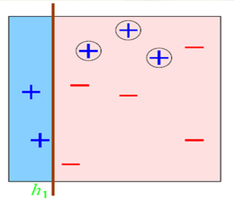
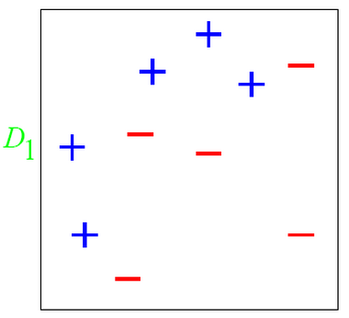
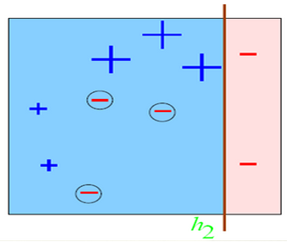
理解
在D1这个数据集中有两类数据“+”和“-”。 对于这个数据集，你会发现，不管是怎么分都有问题。

Slide 4
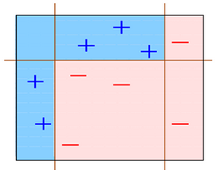
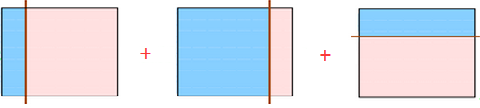
理解
在D1这个数据集中有两类数据“+”和“-”。 对于这个数据集，你会发现，不管是怎么分都有问题。

Slide 5
Adaboost算法的优点
Adaboost的优点如下：
1，Adaboost是一种有很高精度的分类器；
2，可以使用各种方法构建子分类器，Adaboost算法提供的是框架；
3，当使用简单分类器时，计算出的结果是可以理解的。而且弱分类器构造及其简单；
4，简单，不用做特征筛选；
5，不用担心过拟合(overfitting)!

Slide 6
Adaboost算法的步骤
1，Adaboost给每一个训练数据添加“权值”，且最初这个权值是平均分配的。然后在之后的步骤中，提高那些被前一轮弱分类器错误分类样本的权值，并降低那些被正确分类样本的权值，这样一来，那些没有得到正确分类的数据，由于其权值的加大而受到后一轮弱分类器的更大关注
2，Adaboost给每一个弱分类器添加“权值”，且采取多数表决的方法组合弱分类器。具体地，加大分类误差率小的弱分类器的权值，使其在表决中起较大的作用；减少分类误差率大的弱分类器的权值，使其在表决中起较小的作用。

Slide 7
利用buildStump()函数找到最佳的单层决策树
将最佳单层决策树加入到单层决策树数组
计算alpha
计算新的权重向量D
更新累计类别估计值
如果错误率等于0.0，则退出循环

